Slide 1

МОДО: требования к внешней оценке младших школьников

Slide 2
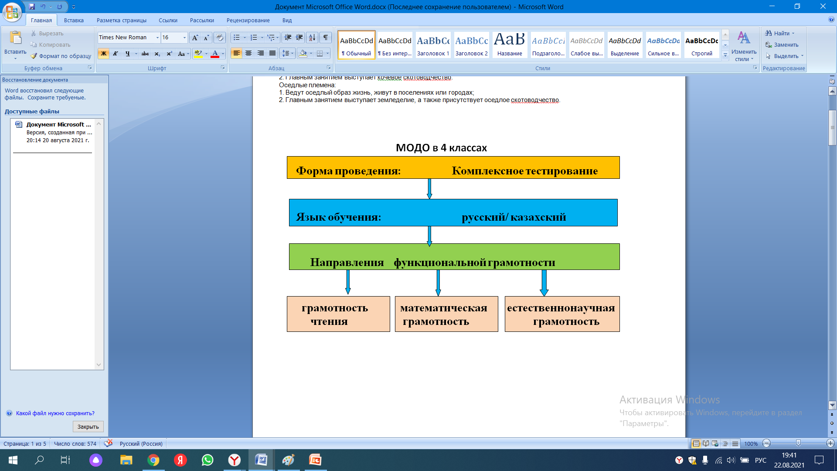

Slide 3
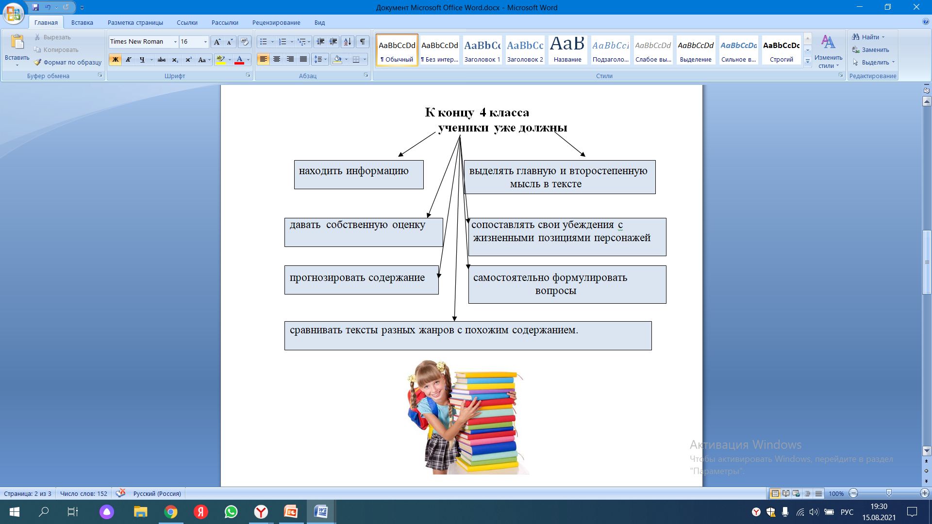

Slide 4
Задача учителя начальных классов - развивать функциональное чтение.
Функциональное чтение – это чтение с целью поиска информации для решения конкретной задачи или выполнения определённого задания.

Slide 5

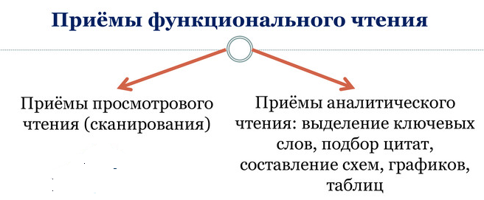

Slide 6
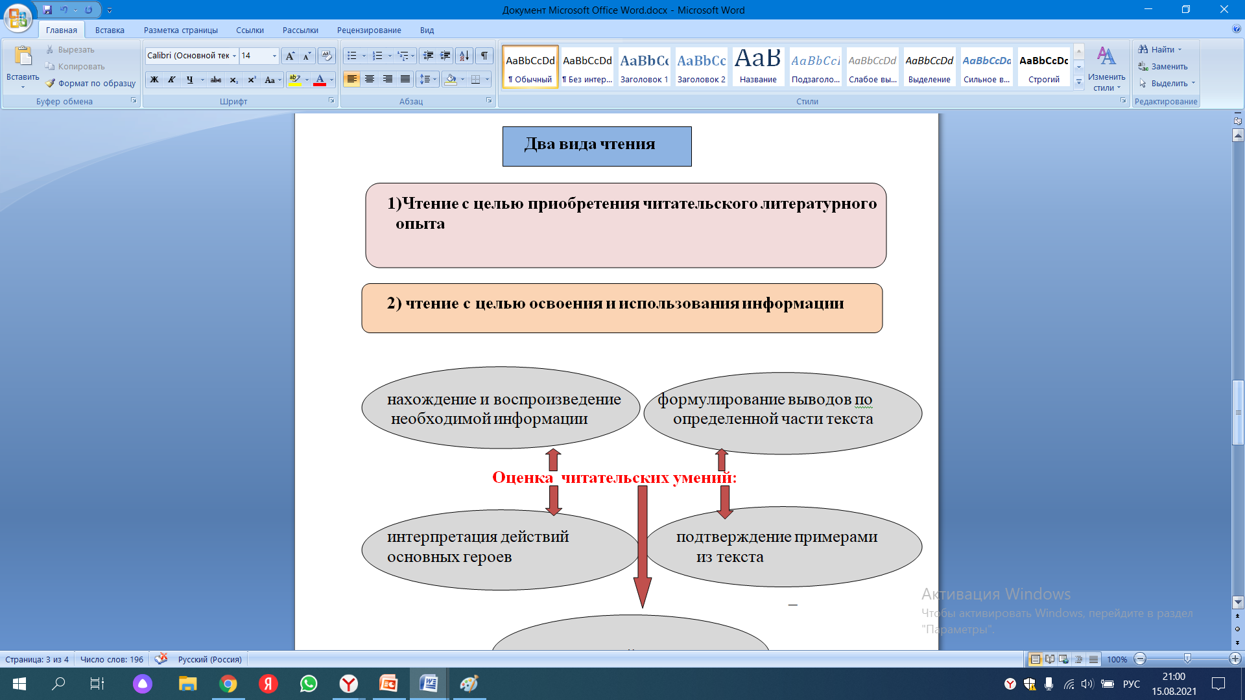
Характеристика содержаний заданий при МОДО

Slide 7
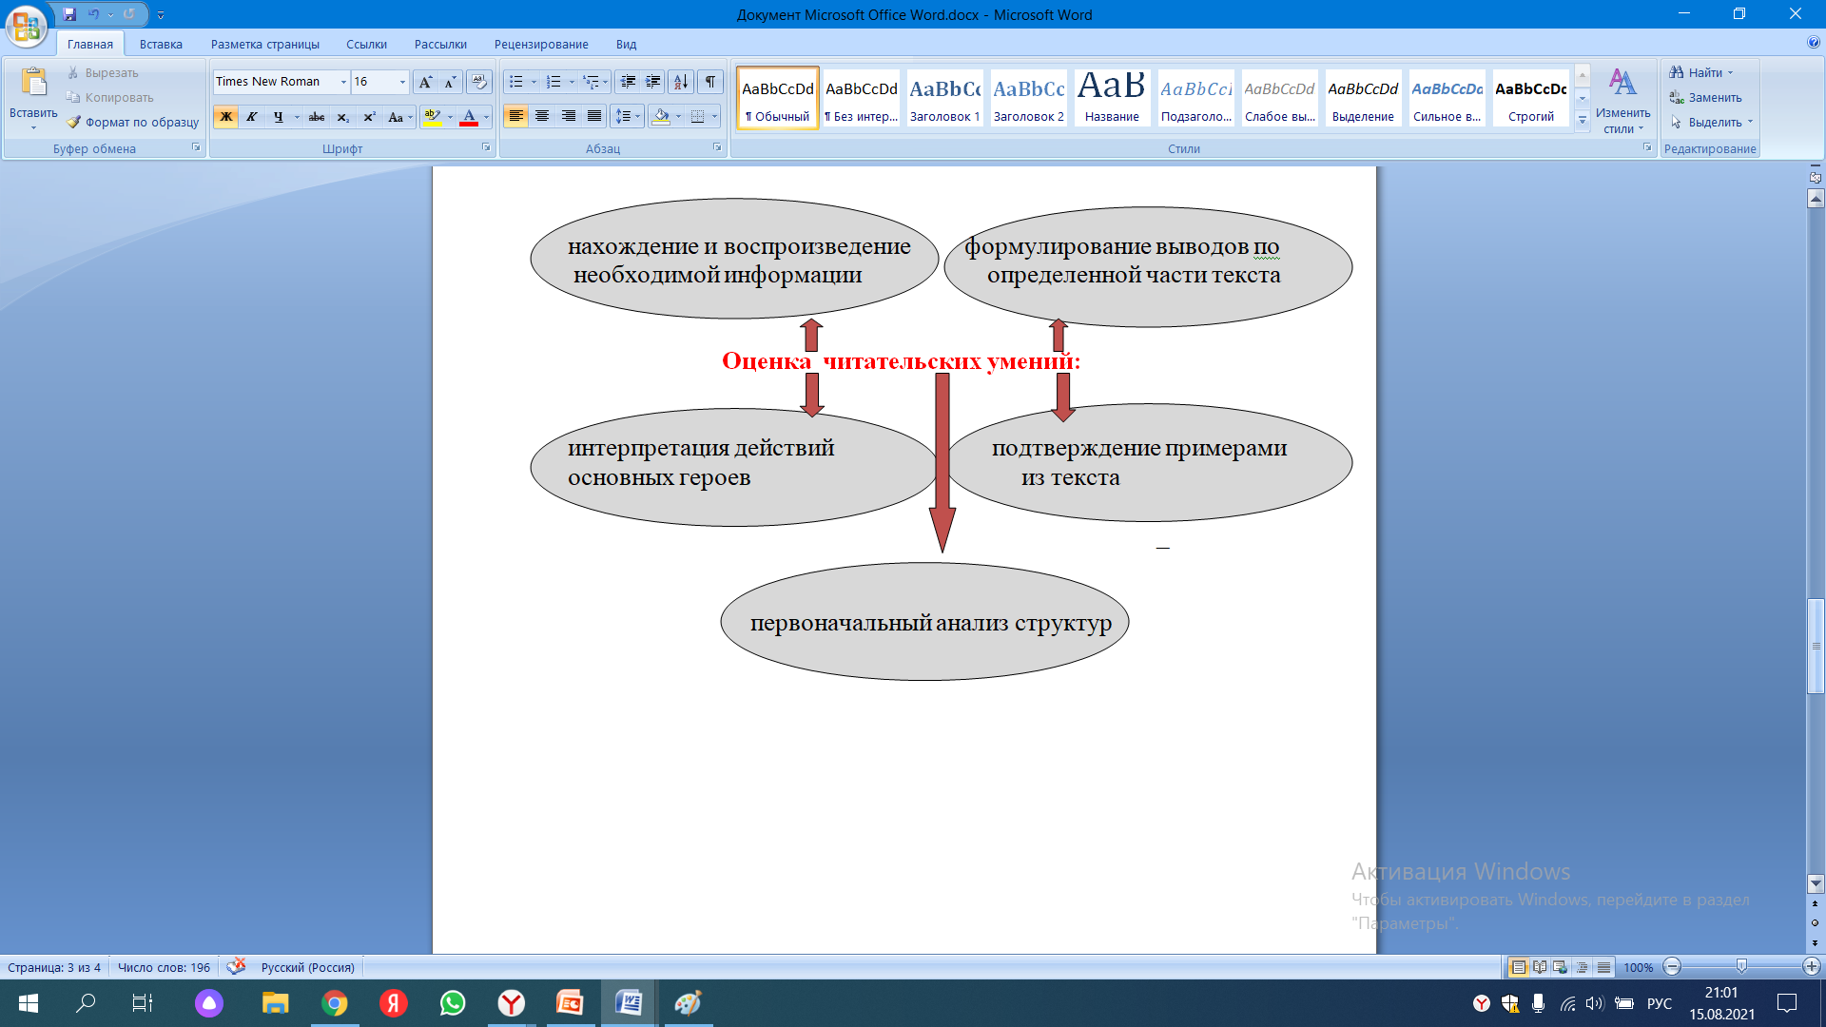

Slide 8
Тест состоит из двух текстов.
Первый текст направлен на оценку понимания содержания информации и основ читательской самостоятельности
Содержит 4 тестовых задания.
В тексте должно быть не более 150 слов.

Slide 9
Второй текст – не более 200 слов.
Текстовые задания направлены на проверку читательских умений.
Учащиеся выполняют 6 тестовых заданий по тексту.
Два теста по грамотности чтения содержит 10 заданий – 3 задания на применения,
5 заданий на анализ
и 2 задания на синтез.

Slide 10
По трудности тестовые задания делятся на три уровня
Базовый уровень: 30% знаний.
Учащиеся должны найти и извлечь из текста ясно описанную деталь; выявить и воспроизвести приведенные в тексте факты, выделить предложение, включающее необходимую информацию.

Slide 11
Средний уровень: 50% знаний.
Учащиеся определяют тему и основную мысль текста; жанровые особенности произведений; описание внешнего вида героя, оценивание его поступков; литературные приемы (метафора, эпитет, олицетворение, сравнение); сравнивают эпизод художественного произведения с его отображением в иллюстрациях.

Slide 12
Высокий уровень:20% знаний.
Учащиеся определяют значимые детали, скрытые в разных частях текста; строят умозаключения для объяснения связи между событиями; интерпретируют события и действия героев для понимания их намерений и чувств, целей и особенностей характера; выполняют большинство действий самостоятельно в новых ситуациях

Slide 13
Примеры тестовых заданий
Прослушай текст и выполни задания
Степи
За лесами, широко раскинулись степи. И в степях много таких птиц, каких нет в лесах.
В сухой, нетронутой пахарем степи расхаживают тяжеловесные, похожие на громадных кур дудаки или дрофы и некрупные их родичи - стрепеты. Тут живут хохлатые и чёрные жаворонки, розовые скворцы, быстроногие бегунки, кречетки, быстрокрылые тиркушки, большие кулики - кроншнепы, веретенники, авдотки, и лёгкие журавли - красавки, и махонькие куры - перепёлки.
В жарких степях мало воды. Зато уж где озеро или бежит речка - туда густо набивается всякая птица: серые, жёлтые, рыжие, белые цапли и чепуры, колпик с носом как ложка, маленькие чайки - крачки, поганки, кулички: ходулочник и шилоклювка, водяной пастушок, болотные курочки и курицы, смешная утка - савка и красная утка - пеганка и чёрная - лысуха.
Среди степей в морских заливах сообща ловят рыбу бабы-птицы - пеликаны и чёрные проворные бакланы: пеликаны загоняют её в залив, бакланы ныряют за ней под воду.
(В. Бианки «Степи») (150 слов)

Slide 14
Уровень А
1. Две птицы, которые ловят рыбу сообща
А) дрофы и стрепеты
В) савка и пеганка
С) пеликаны и бакланы
D) цапли и чепуры
Уровень В
2. Тема рассказа
А) Лесные птицы
В) Разнообразие животных степей
С) Разнообразие птиц степей
D) Разнообразие птиц пустынь 3. Густо набивается всякая птица
А) в сухой, нетронутой пахарем степи
В) в жарких степях
С) там, где озеро или бежит речка
D) за лесами
Уровень С
4. Большие кулики - это
А) кроншнепы
В) красавки
С) балобаны
D) cтрепеты

Slide 15
Литературное чтение 4 класс
Миф «Дедал и Икар»
Уровень А
1. Племянник Дедала А) научил греков строить прекрасные здания В) придумал и сделал инструменты. С) придумал циркуль, чтобы чертить правильный круг. D) высекал из мрамора статуи людей в движении.
2. По греческой легенде, изобрел крылья для человека
А) Икар В) Дедал С) Минос D) племянник Дедала

Slide 16
Уровень В
3. Заветная мечта Дедала -
А) строить прекрасные здания В) сбежать с острова Крит С) приделать себе крылья и летать D) высекать из мрамора статуи людей в движении. 4. Соответствие плану текста
1. Дедал захотел вырваться из плена. 2. Афиняне обвинили Дедала в гибели племянника. 3. Судьба привела афинского строителя и художника на остров Крит. 4. Икар поднялся высоко вверх, к самому солнцу.
А) 1,2,3,4 В) 2,3,4,1 С) 2,3,1, 4 D) 3,4,1,2
5. Литературный прием выделенных словосочетаний
Часто сидел Дедал на морском берегу, глядя в сторону родного края, вспоминал свой прекрасный город и тосковал.
А) эпитеты В) метафора С) сравнение D) олицетворение

Slide 17
Уровень С
6. Пословица, в которой содержится главная мысль мифа
А) Сам погибай, а друга выручай
В) Кто слушается старшего, нога того о камень не ударится. С) Терпенье и труд всё перетрут
D) Век живи – век учись.

